Slide 1
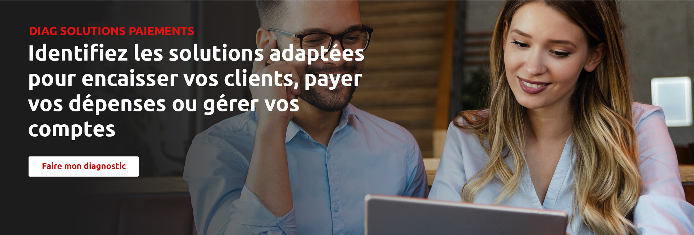
PRESENTATION DIAG Solutions Paiements
Direction du marché des Professionnels, Agriculture, Viticulture et Associations de Proximité
Présentation Complète
Janvier 2024

Slide 2
Enjeu et ambitions
POUR LES COLLABORATEURS
METTRE A DISPO DES OUTILS + PERFORMANTS
POUR NOS CLIENTS
PLUS DE VISIBILITE
SUR NOS EXPERTISES & SOLUTIONS
CONTRIBUER A REALISER LES AMBITIONS 2024
CONQUETE DES FLUX

Slide 3
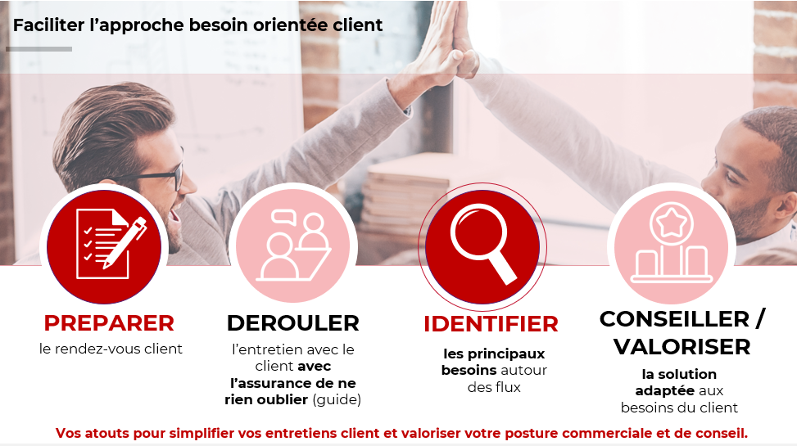

Présentation 1/2
VOCATION DE DIAG SOLUTIONS PAIEMENTS
Améliorer les performances commerciales en structurant la démarche et faciliter la vente des offres de paiements (équipement, fidélisation et services à valeur ajoutée)
Booster l’équipement, la captation des flux et l’activation des clients

Slide 4

Présentation 1/2
Diagnostic du besoin client dans une approche « entretien conseil » qui permettra de pousser les bonnes solutions et services associés.
  3 Univers pour identifier l’ensemble des besoins clients et réaliser un diagnostic 360°
  REGLER MES DEPENSES (par cartes professionnelles)
  ACCEPTER LES PAIEMENTS :
    Avec une approche affinée par secteurs d’activité (CHR, Commerçant, Santé)
  GERER MES COMPTES :
    Distinction des profils EI et PM
Outil biface, accessible pour les collaborateurs & les clients
Périmètre : Marché des Pros (TPE/PME)
Couverture de l’ensemble de l’univers flux
Enrichissement au fil du temps avec l’intégration de nouvelles offres (e-facturation...)
Valorise la richesse des solutions clients. Vente à forte valeur ajoutée incluant les services additionnels
Poste de travail conseillers
Espaces Client Web
POINTS D’ACCES & DEVICE

Slide 5


DIAG Solutions Paiements en image
VIDEO SOLPAI

Slide 6


Les + d’un parcours identique et partagé entre le conseiller et le client
Pour le conseiller « Un support à l’expertise »
Pour le client « Un outil pour apporter un conseil personnalisé »
Simplicité
Une interface avec un parcours simple et guidant pour balayer les besoins
Un parcours court et fluide, mené en quelques clics sur 3 univers
Des solutions qui sont poussées en fonction des besoins / usages
Les services additionnels sont évoqués avec le client en fonction de son profil
Un accès direct aux solutions et avantages
Un entretien commercial efficace partagé avec le client
Un gain de temps et un conseil enrichi vis-à-vis de son client ​avec une offre personnalisée
Un gage d’appropriation car le parcours est intuitif
Un outil complet qui permet de ne rien oublier : solutions /services / rebonds / montée en gamme du client​
Le conseiller reste maître de la relation client​
Un outil permettant au client d’explorer en quelques clics ses besoins en autonomie
De prendre connaissance des solutions existantes à sa banque pour développer son activité
Un conseil personnalisé, qui répond davantage à ses attentes, selon ses usages, projets, équipement actuel
Un outil lui suggérant des opportunités de développement de son activité avec un accompagnement tout au long du parcours
Une démarche pour l’amener à échanger avec son conseiller
Personnalisation
Engagement
Approche besoin & offre personnalisée

Slide 7





Parcours collaborateurs et clients
Les grandes étapes du parcours de bout en bout
L’accès a DIAG solution client n’est possible que pour un client ou un prospect créé dans Mysys.
Connexion à Solutions Paiements
CENET / DEI PRO (voir dia 10 dans la vidéo client)
CLIENTS
Sélection des offres retenues
Souscription conseiller selon les process/outils habituels
. Soit par le collaborateur
. Soit par les middle / BO
. Soit envoi lead vers le portail MonExpert
SP
SP
SP
Diagnostic du besoin client
Proposition solutions identifiées
Mise à disposition synthèse du diagnostic personnalisé
Remontée des données clients dans l’outil Solutions Paiement payer/ gérer¹
Notification mail collaborateur²
Connexion à Solutions Paiements depuis
MYSYS (voir dia 9 dans la vidéo)
Sélection d’un univers de besoins « Encaisser », « Payer », « Gérer »
Déroulé de questions simples à cocher sur l’univers sélectionné
Affichage de la solution proposée en tenant compte de l’équipement client (univers « Payer », « Gérer » )
COLLABORATEURS
Pour CE / Alimentation de
Proposition Commerciale
¹Les questions et les solutions proposées tiennent compte de l’équipement du client.
²Le collaborateur n’est notifié par mail que lorsque le client va au bout du diagnostic.

Slide 8
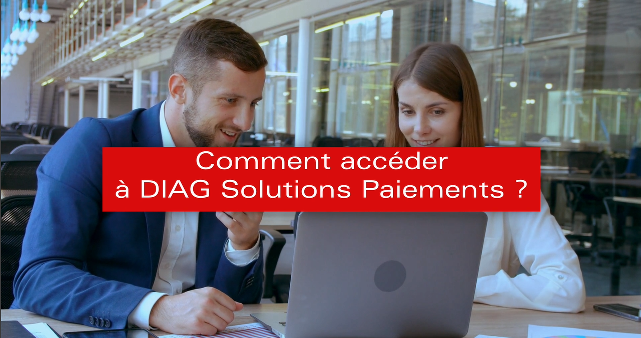

Comment accéder à l’outil (vision collaborateur) :

Slide 9
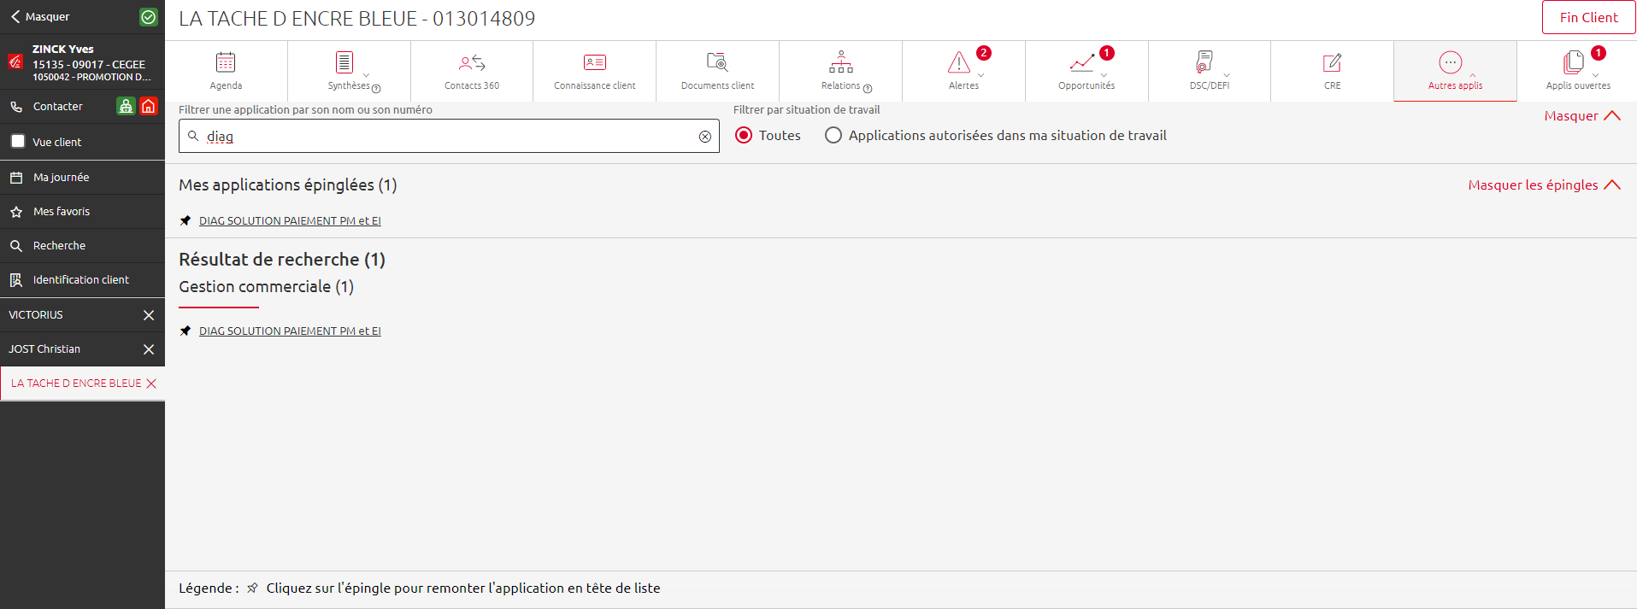
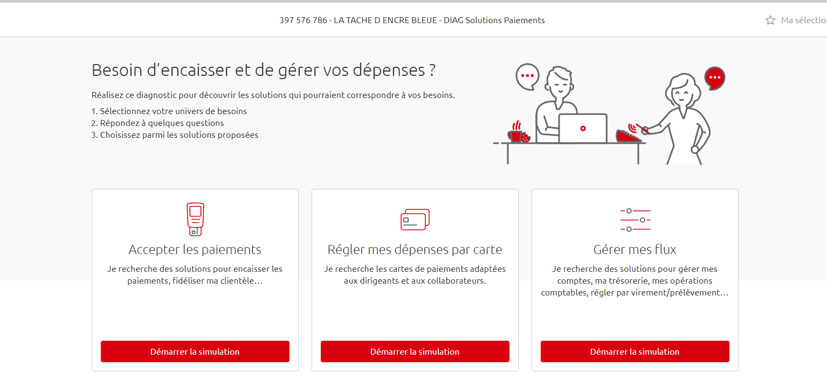
Comment accéder à l’outil (vision collaborateur) : 2 accès
Par la synthèse du client
1
Appeler la synthèse du client
2
Cliquer sur « Autres applis »
3
2
3
Puis saisir « Diag » au niveau de la recherche
4
4
Cliquer sur « DIAG SOLUTIONS PAIEMENTS PM ET EI » (possibilité de l’épingler)

Slide 10
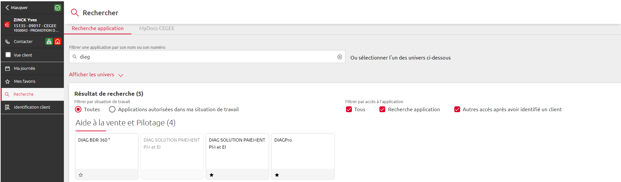
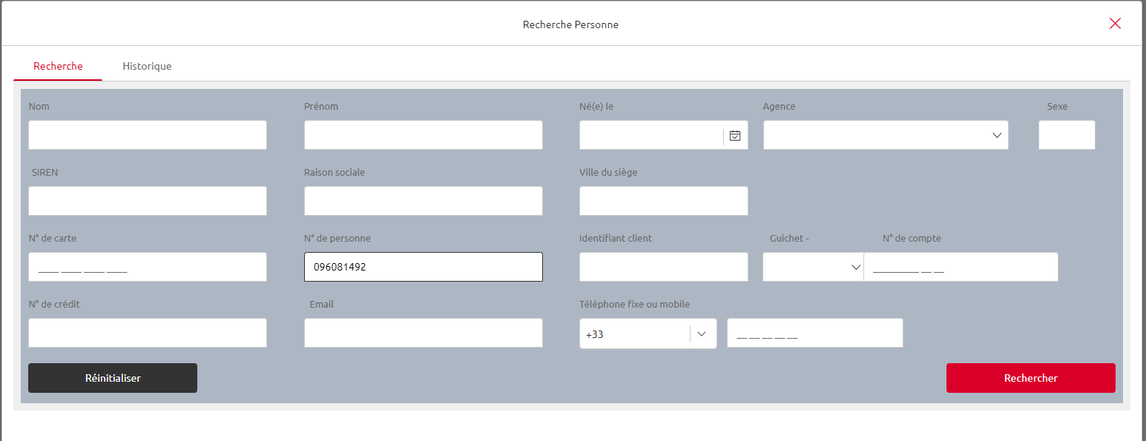
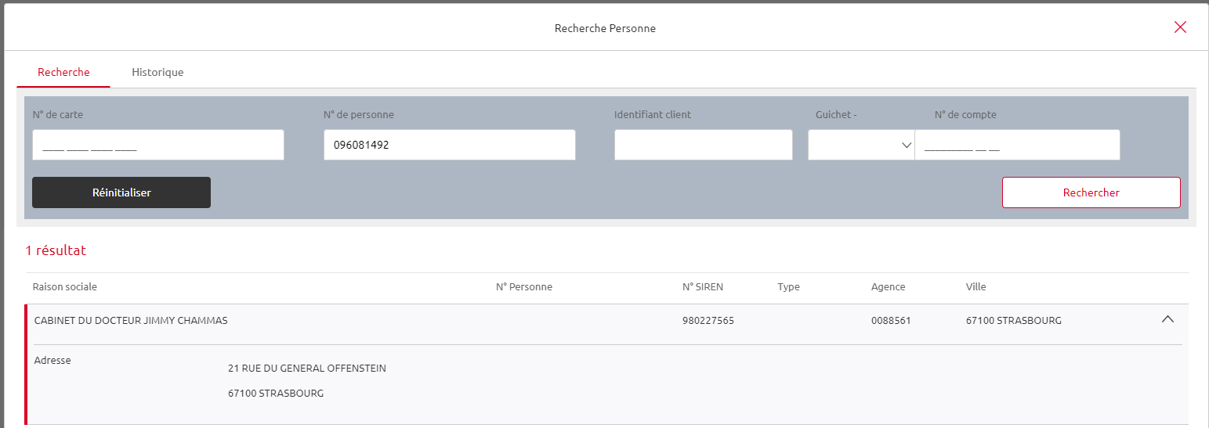
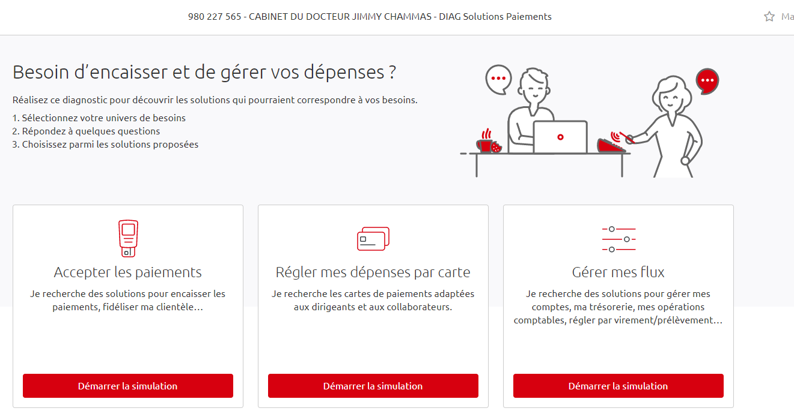
Comment accéder à l’outil (vision collaborateur) : 2 accès
Par la Recherche du Totem
1
Cliquer sur « Recherche » dans le totem de gauche
2
1
2
Saisir « Diag » au niveau de la recherche
Cliquer sur « DIAG SOLUTIONS PAIEMENTS PM ET EI »
3
3
4
Saisir un des critères permettant d’aller identifier la personne (n° personne, SIREN, Raison sociale)
4
5
Cliquer sur sélectionner, DIAG Solutions Paiements se lance
5

Slide 11

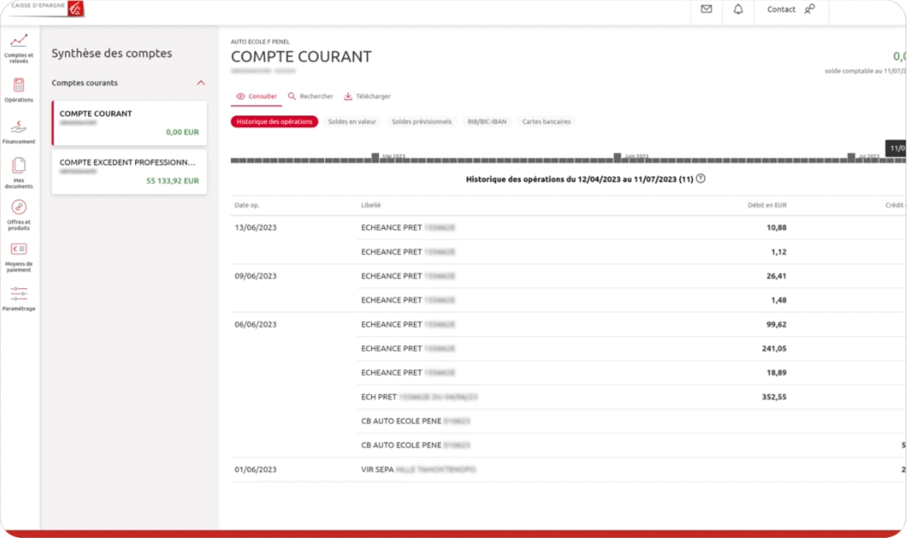
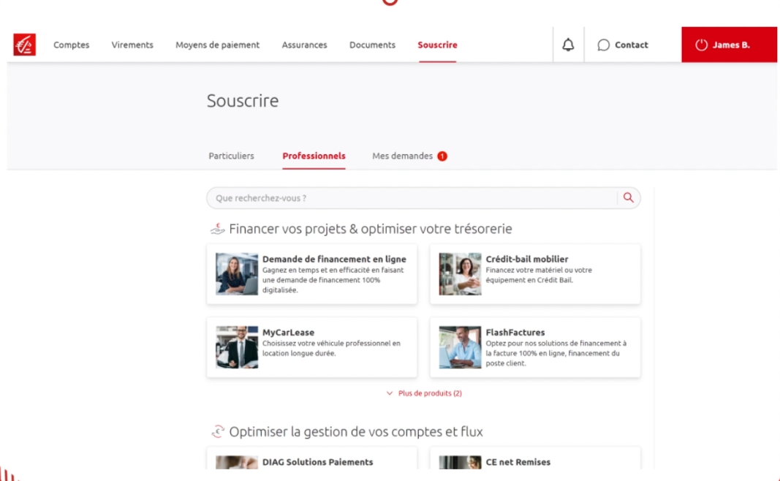

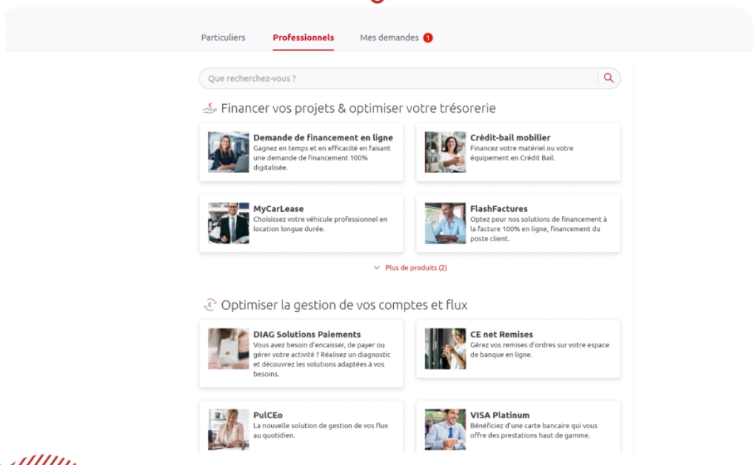
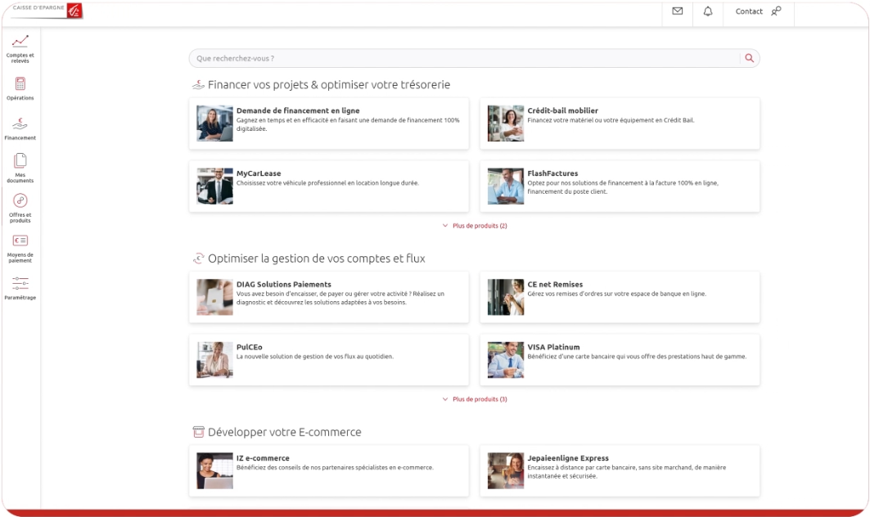
Comment accéder à l’outil (vision client)
Vision DEI Pro
Vision Ce Net

Slide 12
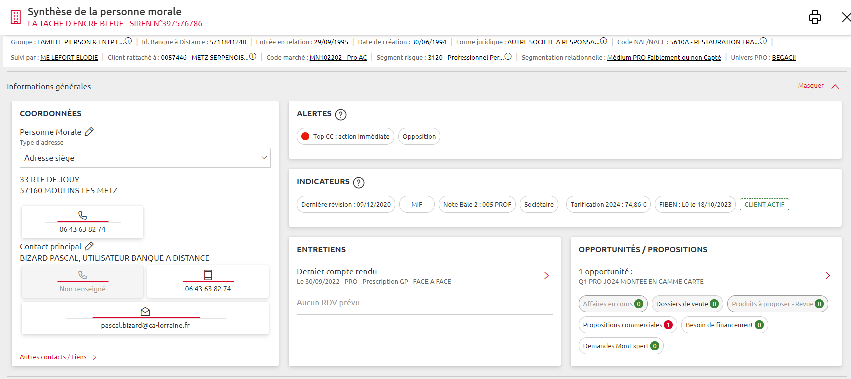
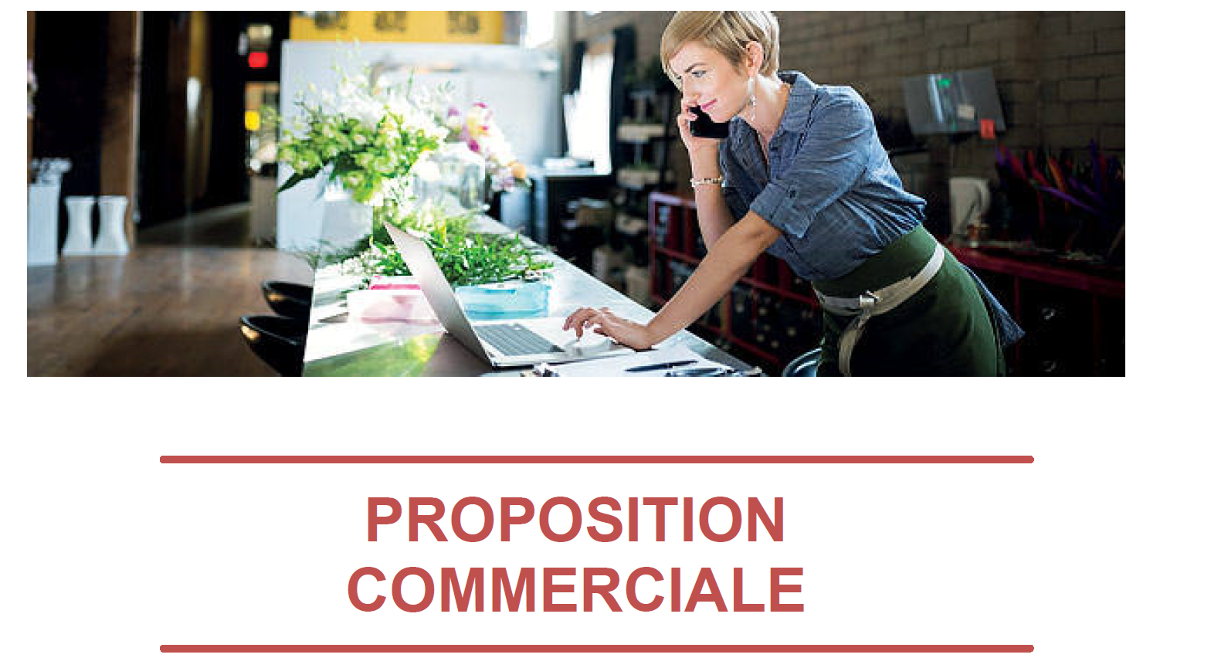
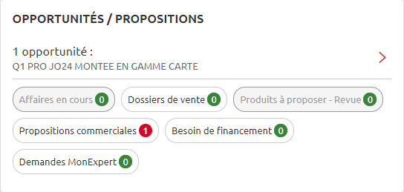

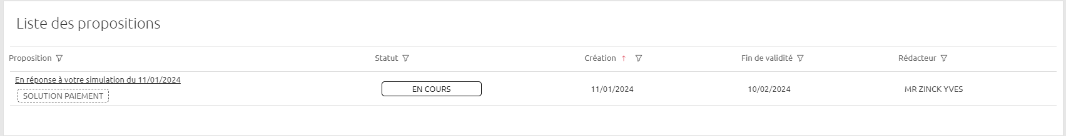

Comment accéder à la proposition commerciale suite à un DIAG
Le diag va être accessible dans la tuile OPPORTUNITES/PROPOSITIONS de la synthèse

Slide 13

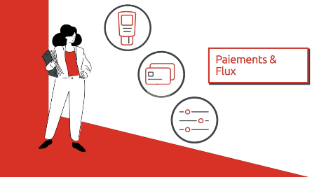
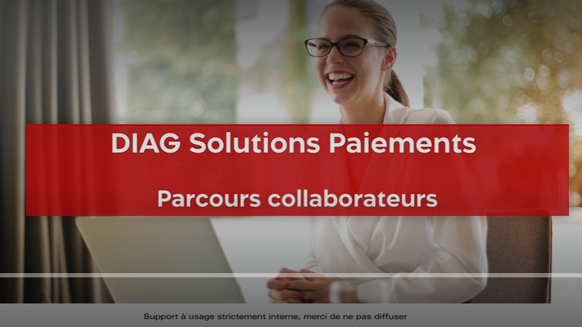
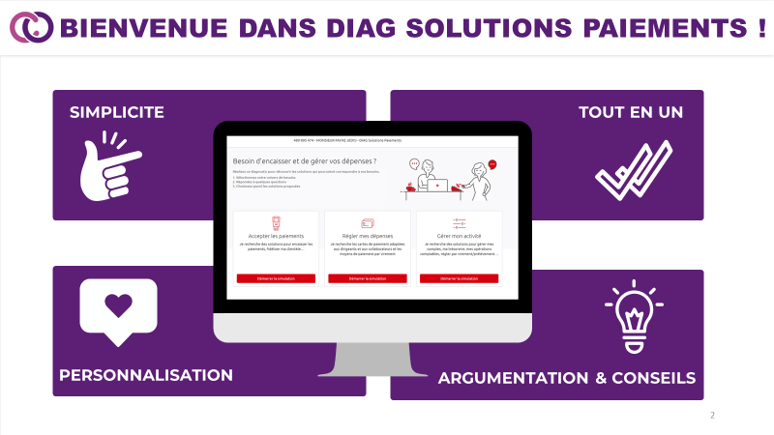
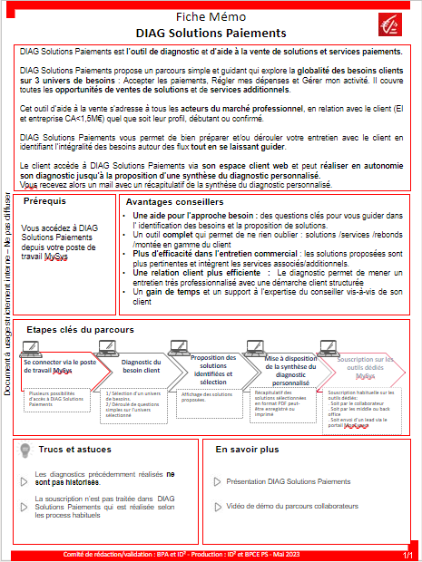

Dispositif d’accompagnement collaborateurs
Informer / Acculturation pédagogie
Informer et promouvoir
Outil guide d’utilisation
Accompagnement dans les outils au poste de travail
Livrables
Réunion de lancement le 19 janvier 2024
--------------------
Fiche métiers synthétiques avec les informations clés à retenir, rappel des bonnes pratiques
B’DIGIT : jeu-quizz- pour impliquer et challenger
Vidéo de promotion :
présente les enjeux et le parcours du DIAG Solutions Paiements
Sonorisé et très dynamique
Durée 2 mn max
Vidéo du parcours:
présentant les écrans de l’entrée dans DIAG Solutions Paiements depuis le poste de travail jusqu’à la fin du parcours
CLOE : questions-réponses
* Prévu pour la généralisation
Animation Conseiller & Com’clients

Slide 14


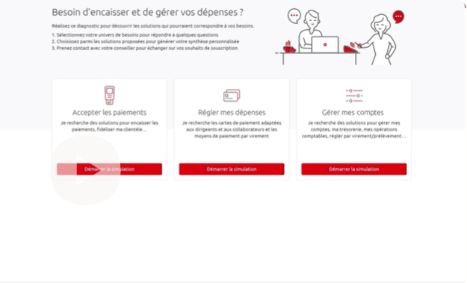
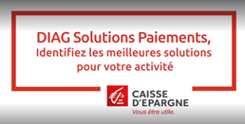


Dispositif d’accompagnement clients
Ouverture aux clients le 31 janvier ➔ dispositif bannière clients et vidéo clients
+ lien vers
Bannière pour sensibiliser le client à réaliser un DIAG.
+ écran RDV pour orienter le client vers
Vidéo clients présente l’accès et le parcours dans DIAG Solutions Paiements
Action de communication en 2 étapes :
1ère étape = vidéo clients poussée à la cible via espace client
2ème étape = bannière clients + lien vers Diag Solutions Paiements poussée à la cible via Espace client
Critères de ciblage
Tous clients Pros équipés Banque à distance
Clients Pros équipés Banque à distance, non détenteurs de solutions de paiements/ flux

